Slide 1


SÍNDROME DE DISTRÉS RESPIRATORIO Y COVID-19:¿ANTE QUÉ ESTAMOS?
Domínguez López, MD¹; López Ramírez, C¹; Cejudo Ramos, P; López Bauzá, A¹; Rodríguez Portal, JA¹ ¹Unidad Médico-Quirúrgica de Enfermedades Respiratorias. Hospital Universitario Virgen del Rocío, Sevilla ² Unidad de Rehabilitación Respiratoria. Hospital Universitario Virgen del Rocío
INTRODUCCIÓN
RESULTADOS
El espectro clínico de los pacientes infectados por la COVID-19 es muy variado. El objetivo del presente estudio es determinar los factores que influyen en la gravedad del síndrome de distrés respiratorio del adulto (SDRA), así como su repercusión funcional.
VARIABLES CLÍNICAS
EDAD | 61,55 años (±10,601 )
HTA | 43/ 52,4%
DIABETES MELLITUS | 22/ 26,8%
SEXO
Hombre | 62/ 75,6%
Mujer | 20/ 24,4%
TABAQUISMO
Fumador | 2/ 2,4%
Exfumador | 38/ 46,3%
Nunca fumador | 32/ 39,0%
Enf. CARDIOVASCULAR | 14/ 17.1%
Enf. RESPIRATORIA | 19/ 23.2%
VALORES ANALÍTICOS
DÍMEROS D valores PICO (µg/mL) | 8,103.41
FERRITINA valores PICO (ng/ml) | 2,144.42
Tratamiento PRINCIPAL
CORTICOIDES | 65/ 79,3%
REMDESIVIR | 14/ 17,1%
TOCILIZUMAB | 46/ 56,1%
Un total de 82 pacientes fueron incluidos en el estudio. Las características, clínicas, analíticas y radiológicas a destacar en este estudio se muestran en la tabla nº 1.
VARIABLES UCI
NÚMERO DÍAS INGRESO | 26,13 días (± 14,58)
NÚMERO DÍAS INGRESO UCI | 14,91 días (± 11,2)
VALORES SaFI y PaFI (mmHg)
SaFI | 136,31 mmHg (±34,10)
Equivalente PaFI | 127,1358 mmHg (±48,93)
PATRÓN RADIOLÓGICO predominante
DAD | 28/ 34,1%
Vidrio deslustrado | 26/ 28,0%
Consolidación | 28/ 34,1%
GRADO DE SDRA
Leve | 8/ 9,8%
Moderado | 39/47,6%
Grave | 32/39%
NECESIDAD DE TRAQUEOSTOMÍA | 14/17,1%
PRUEBAS FUNCIONALES (primera consulta a los tres meses)
FVC (L) | 3.25 litros (±0.97)
FVC (%) | 84.73% (±16.16)
DLCO (%) | 63.54% (±18.96)
KCO (%) | 85.20% (±18.424)
TM6M (metros recorridos) | 491,05 metros (±134.41)
MATERIAL Y MÉTODOS
Estudio retrospectivo de los pacientes revisados en consultas de neumopatías post-COVID que:
1 Hayan requerido ingreso en la Unidad de Cuidados Intensivos (UCI) por SDRA secundario a neumonía grave por SARS-CoV2
2. Hayan requerido terapia nasal de alto flujo (TNAF) y/o intubación orotraqueal (IOT) desde marzo de 2020 hasta Marzo de 2021.
Se determinó la gravedad del SDRA, según la definición de Berlín publicada en 2012, por el grado de hipoxemia.
Tabla nº 1. Características clínicas, analíticas, radiológicas y funcionales de primera consulta de los pacientes con SDRA secundario a neumonía por SARS-CoV2 (n=82)
LEVE
MODERADO
GRAVE
Se exponen la los valores de la capacidad funcional a los 3-6 meses del alta hospitalaria en continuación de la tabla nº1:
PaO₂/FiO₂≤100mmHg
100<PaO₂/FiO₂≤200mmHg
FVC (capacidad vital forzada) media del 84.73%
DLCO
(test de difusión) media del 63.54%
Mejoría de la KCO
( factor de transferencia) con media del 85.20%
491 metros recorridos en TM6M (test de la marcha) *
200mmHg<PaO₂/FiO₂≤300 mmHg
Figura nº1. Determinación de la gravedad del SDRA según grado de hipoxemia mediante la ecuación de equivalencia de Severinhause-Ellis
Tabla nº 1. Continuación. Variables “UCI”, características radiológicas y
funcionales de primera consulta de los pacientes con SDRA secundario
a neumonía por SARS-CoV2 (n=82)
*según el teórico de Osses

Slide 2
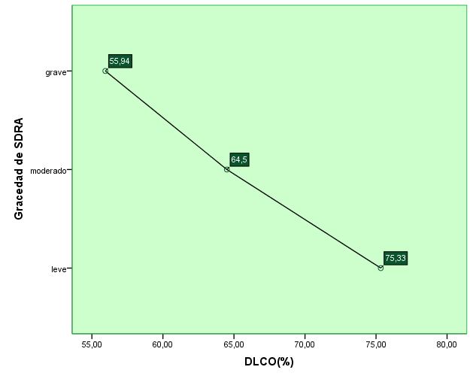
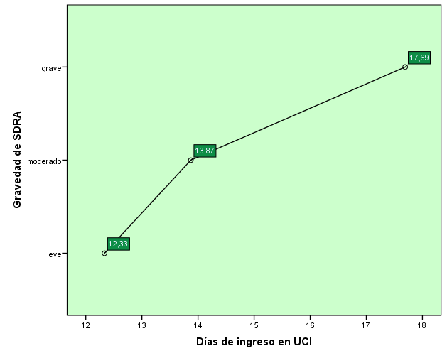
SÍNDROME DE DISTRÉS RESPIRATORIO Y COVID-19:¿ANTE QUÉ ESTAMOS?
Domínguez López, MD¹; López Ramírez, C¹; Cejudo Ramos, P; López Bauzá, A¹; Rodríguez Portal, JA¹ ¹Unidad Médico-Quirúrgica de Enfermedades Respiratorias. Hospital Universitario Virgen del Rocío, Sevilla ² Unidad de Rehabilitación Respiratoria. Hospital Universitario Virgen del Rocío
RESULTADOS
La estancia en UCI y la estancia total de hospitalización también se relaciona con la gravedad de este con alto nivel de significación (p=0.008 y p= 0.012 respectivamente).
Se realizó un estudio comparativo donde se valoró la asociación ciertos factores de riesgo relacionados con la infección por SARS-COV2 con respecto al grado de distrés tal y como se muestran en la tabla nº 2:
VARIABLES | SDRA LEVE | SDRA MODERADO | SDRA GRAVE | Valor P
VARIABLES CLÍNICAS
EDAD (años) |  |  |  | 0,172
[40-50] | 3 | 6 | 3
[50-60] | 1 | 10 | 14
[60-70] | 1 | 14 | 9
[70-80] | 2 | 8 | 6
[>80] | 1 | 1 | 0
HTA | 4 | 26 | 13 | 0,799
DIABETES MELLITUS tipo II | 4 | 10 | 9 | 0,244
SEXO |  |  |  | 0,803
Hombre | 6 | 36 | 20
Mujer | 3 | 11 | 6
TABAQUISMO |  |  |  | 0,722
Fumador | 1 | 1 | 2
Exfumador | 4 | 23 | 13
Nunca fumador | 4 | 23 | 11
C.CARDIOVASCULAR | 1 | 3 | 9 | 0,066
C. RESPIRATORIA | 2 | 9 | 8 | 0,529
VARIABLES ANALÍTICAS
DÍMEROS D pico (µg/mL) | 9552(±15706) | 8907 (±15085) | 6147 (±7429) | 0,655
FERRITINA pico (ng/ml) | 3285(±5112) | 2130 (±1932) | 1774 (±1064) | 0,237
VARIABLES UCI
Nº DÍAS INGRESO | 17 (±9) | 24 (±12) | 3116 (±16) | 0,012
Nº DÍAS INGRESO en UCI | 9 (±2) | 12(±1) | 19(±2) | 0,008
PATRÓN RADIOLÓGICO PREDOMINANTE RADIOGRAFÍA DE TÓRAX |  |  |  | 0,760
Daño alveolar difuso | 3 | 14 | 11
Vidrio deslustrado | 3 | 14 | 6
Consolidación | 3 | 16 | 9
PRUEBAS FUNCIONALES (primera consulta a los tres meses)
FVC (%) | 94.1(±14,4) | 83.8 (±15,29) | 81.9(±18,5) | 0,181
DLCO (%) | 83.6 (±27,6) | 61.3 (±17,4) | 58.8 (±12,8) | 0,004
KCO (%) | 83.1 (±14,9) | 87.2 (±21,1) | 82,6 (±15,1) | 0,685
TM6M (metros) | 451(±177,21) | 520,63(±134,73) | 454,92(±106,21) | 0,274
El porcentaje de DLCO desciende según la gravedad de SDRA presentando un valor medio de 83.6 % (±27,6) en el SDRA leve, un 61.3 (±17,4) en el moderado y un 58.8 % (±12,8) en el grave (p=0.004).
Gráfico nº2. Relación entre los valores DLCO y gravedad de SDRA utilizando análisis de varianza. (p=0.004)
CONCLUSIONES
En nuestra serie, la COVID-19 produce un descenso de la DLCO. Aun así, no están produciendo alteraciones funcionales importantes. Es importante un seguimiento de estos pacientes para ver la ostensible recuperación funcional que pueden llegar a producir.
Gráfico nº1. Relación entre los día de ingreso en UCI y gravedad de SDRA utilizando análisis de varianza (p=0.004)

